Slide 1
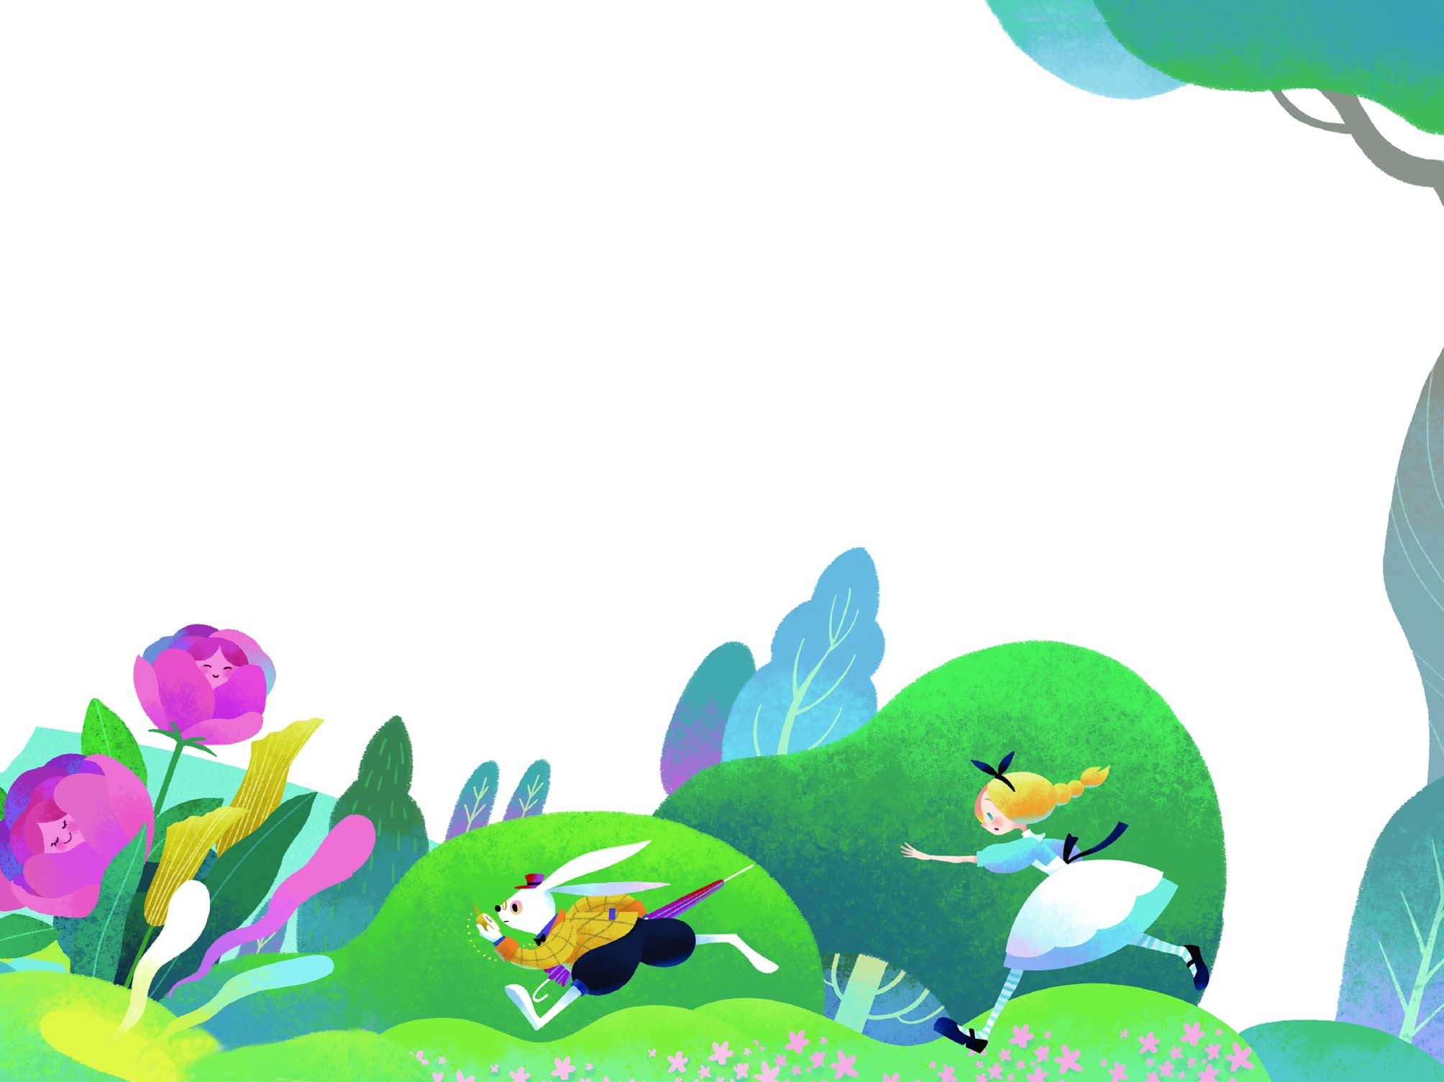
第 七 課
做 泡 菜
桃園市大忠國小
陳佳慧老師 繪製
第 七課
做泡蔡
提問
心智圖
提 問 心 智 圖

Slide 2
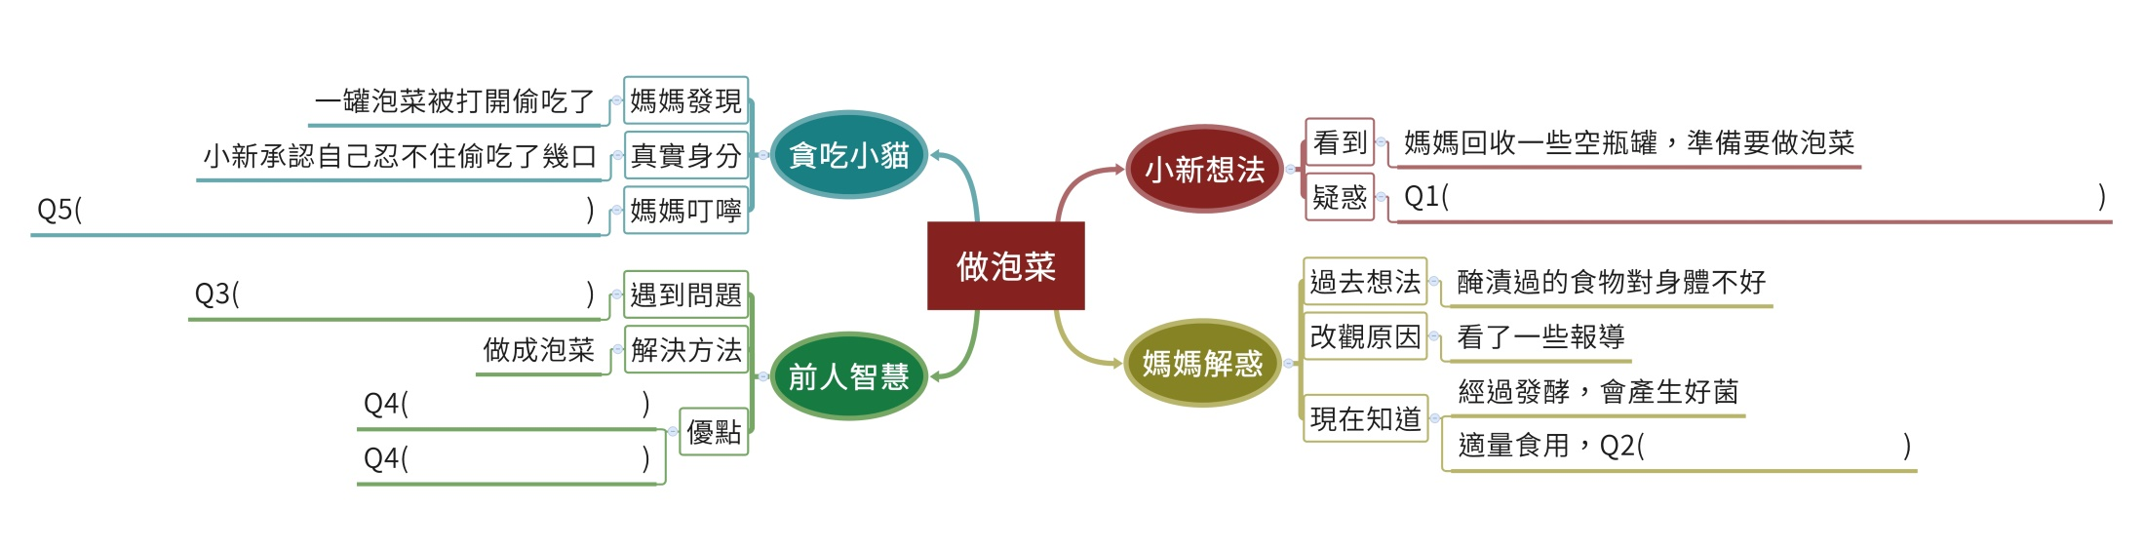
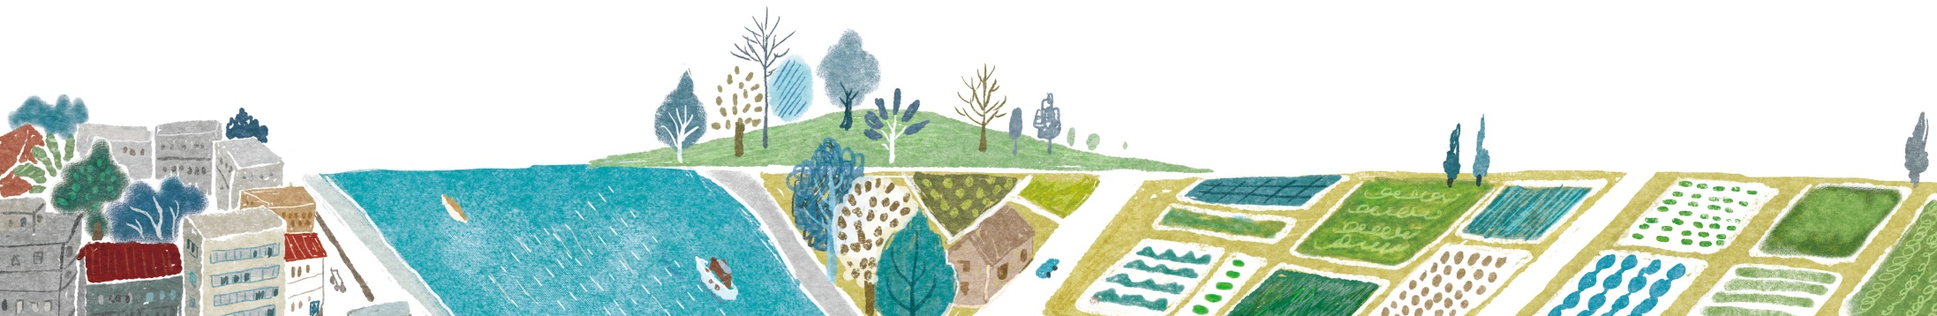
Q1.小新看見媽媽準備做泡菜時，有什麼疑惑？
吃醃漬食物對身體不好，
為什麼還要做泡菜呢？

Slide 3
Q2.舊觀念可以透過報導改觀，媽媽透過報導得知醃漬食物對身體有什麼好處？
吃醃漬食物對身體不好，
為什麼還要做泡菜呢？
有益腸道健康

Slide 4
Q3.以前的人運用生活智慧解決問題，他們透過做泡菜來解決什麼問題？
吃醃漬食物對身體不好，
為什麼還要做泡菜呢？
大白菜生產過多
又賣不掉
有益腸道健康

Slide 5
Q4.小新媽媽認為做泡菜有哪
兩項優點呢？
吃醃漬食物對身體不好，
為什麼還要做泡菜呢？
大白菜生產過多
又賣不掉
愛惜食物
環保
有益腸道健康

Slide 6
Q5.隔天，小新承認自己忍不
住偷吃了美味的泡菜，媽
媽跟他叮嚀什麼？
泡菜雖然好吃，但也不能一次吃太多
吃醃漬食物對身體不好，
為什麼還要做泡菜呢？
大白菜生產過多
又賣不掉
愛惜食物
環保
有益腸道健康

